Slide 1
JC

Slide 2
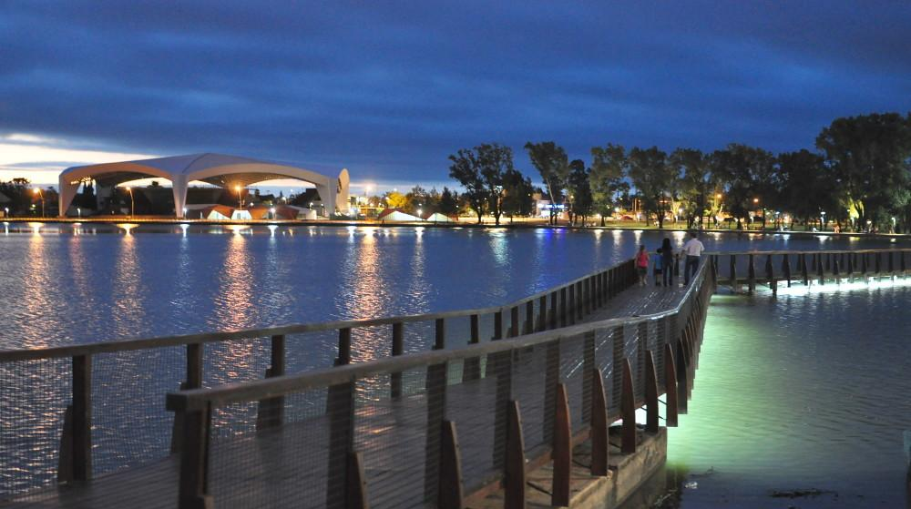


Jornadas de Reflexión 2024
¿Qué es MISIÓN y
qué tiene que ver conmigo?
6-7 y 8 de Septiembre

Slide 3
1. ¿Qué es ‘Misión’?
Definición
En Grupos ‘Ejercicio de afiches’
  Temas claves/Conceptos/Ideas...
  Versículos bíblicos/Pasajes...
  NOT academic but determines what we do

Slide 4
Definición de Misión 1.0
¿Qué es MISIÓN?
¿Qué significa para mi?

Slide 5

“LA MISIÓN SON PERSONAS
CRISTIANAS COMUNES
HACIENDO ESFUERZOS EXTRAORDINARIOS
INSPIRADOS POR DIOS
SIENDO MOTIVADOS
POR EL AMOR DE DIOS
TRAYENDO TRANSFORMACIÓN
AL MUNDO DE DIOS
LLAMANDO A TODAS LAS NACIONES
A DARLE GLORIA.”
Gente de Dios
haciendo
el trabajo de Dios
a
La manera de Dios
en
El mundo de Dios
para
La Gloria de Dios
1 Pedro 2.9-10
Romanos 15.20-21
2 Corintios 5.14-15
Efesios 1.9-10
Salmo 86.9

Slide 6
“Missio Dei”
MISIÓN es Dios el Padre, enviando al Hijo, y Dios el padre y el Hijo enviando al Espiritu Santo expandidos para incluir otro “movimiento” mas todavia: Padre, Hijo, y Espiritu Santo enviando a “la iglesia” al mundo.
Cambio de paradigma de “Misión de la Iglesia” a “MISIÓN DE DIOS” de “la Iglesia tiene una misión” a “LA MISIÓN DE DIOS TIENE UNA IGLESIA”
Misión NO es una de las muchas actividades en las que participan las iglesias, ni una actividad “opcional” de la iglesia, sino una expresión de “SER” la iglesia.
La Misión no es la vocación de unos pocos elegidos sino que “TODA la iglesia” es “ENVIADA” al mundo.
Notes:
MISSION is God the Father sending the Son, and God the Father and the Son sending the Holy Spirit expanded to include yet another “movement”: Father, Son, and Holy Spirit sending “the church” to the world.
Paradigm change from “Mission of the Church” to “MISSION OF GOD” from “the Church has a mission” to “THE MISSION OF GOD HAS A CHURCH”
Mission is NOT one of the many activities that churches participate in, nor an “optional” activity of the church, but rather an expression of “BEing” the church.
The Mission is not the vocation of a select few but rather “the WHOLE church” is “SENT” to the world.
Christopher J.H. Wright wrote, “It is not so much the case that God has a mission for his church in the world, as that God has a church for his mission in the world. Mission was not made for the church; the church was made for mission – God’s mission.” It’s a paradigm shift, when we realize that this is not about us, but about God’s mission, Missio Dei, in the world of today.

Slide 7
Definición de Misión 2.0
Modifique/actualice su propia definición personal de MISIÓN
¿Qué significa para mi?

Slide 8
Actividad
En grupo, por turnos, en cada “Gran Comisión” respondan a la pregunta:
“¿Qué es la misión? de acuerdo a:
Mateo 28.16-20
Marcos 1.1, 16.14-18
Lucas 24.44-49
Juan 20.19-23 ”

Slide 9
Mateo 28.16-20 [RVA]
“Pero los once discípulos se fueron a Galilea, al monte donde Jesús les había mandado. Cuando lo vieron, lo adoraron; pero algunos dudaron.
Jesús se acercó a ellos y les habló diciendo: “Toda autoridad me ha sido dada en el cielo y en la tierra. Por tanto, vayan y hagan discípulos de todas las naciones, bautizándolos en el nombre del Padre, del Hijo y del Espíritu Santo, y enseñándoles que guarden todas las cosas que les he mandado. Y he aquí, yo estoy con ustedes todos los días, hasta el fin del mundo. Amen”

Slide 10
Marcos 1.1, 16.14-18 [RVA]
“El principio del evangelio de Jesucristo, el Hijo de Dios.
“Luego apareció a los once cuando estaban sentados a la mesa, y les reprendió por su incredulidad y dureza de corazón porque no habían creído a los que lo habían visto resucitado.
Y les dijo: “Vayan por todo el mundo y prediquen el evangelio a toda criatura. El que cree y es bautizado será salvo; pero el que no cree será condenado. Estas señales seguirán a los que creen: En mi nombre echarán fuera demonios, hablarán nuevas lenguas, tomarán serpientes en las manos[a], y si llegan a beber cosa venenosa no les dañará. Sobre los enfermos pondrán sus manos, y sanarán”

Slide 11
Lucas 24.44-49 [RVA]
“Y les dijo: Estas son las palabras que les hablé estando aún con ustedes: que era necesario que se cumplieran todas estas cosas que están escritas de mí en la Ley de Moisés, en los Profetas y en los Salmos.
Entonces les abrió el entendimiento para que comprendieran las Escrituras, y les dijo: Así está escrito, y así fue necesario que el Cristo padeciera y resucitara de los muertos al tercer día; y que en su nombre se predicara el arrepentimiento y la remisión de pecados en todas las naciones comenzando desde Jerusalén. Y ustedes son testigos de estas cosas. He aquí yo enviaré el cumplimiento de la promesa de mi Padre sobre ustedes. Pero quédense ustedes en la ciudad hasta que sean investidos del poder de lo alto”

Slide 12
Juan 20.19-23 [RVA]
“Al anochecer de aquel día, el primero de la semana, y estando las puertas cerradas en el lugar donde los discípulos se reunían por miedo a los judíos, Jesús entró, se puso en medio de ellos y les dijo: “¡Paz a ustedes!”. Habiendo dicho esto, les mostró las manos y el costado. Los discípulos se regocijaron cuando vieron al Señor. Entonces Jesús les dijo otra vez: “¡Paz a ustedes! Como me ha enviado el Padre, así también yo los envío a ustedes”.
Habiendo dicho esto, sopló y les dijo: “Reciban el Espíritu Santo. A los que remitan los pecados, les han sido remitidos; y a quienes se los retengan, les han sido retenidos”

Slide 13
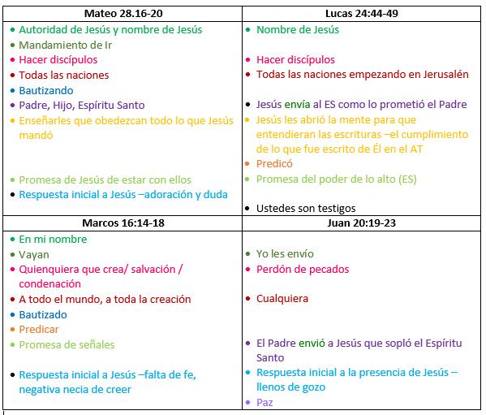
Vikki Tinker
en ruta 38

Slide 14
Mateo
“Duda”
“Autoridad”
“Ir”
“Discipulos”
“Todas las naciones”
“Bautizar”
“Enseñar”
Presencia
Marcos
“Incredulidad”
“Ir”
“Todo el mundo”
“Predicar”
“Bautizar”
“Señales”
“Echar fuera demonios”
“Hablar nuevas lenguas”
“Tomar serpientes”
“Beber veneno”
“Sanar enfermos”
Lucas
Juan
“Temor”
“Paz” x 2
“Mano, costado”
“Enviar”
“Recibir al Espíritu Santo”
“Perdón de pecados”
“Cumplimiento”
“Padecer, resucitar”
“Predicar”
“Arrepentimiento”
“Remisión de pecados”
“Todas las naciones”
“Testigo”
“Promesa”
“Poder”

Slide 15
Mateo
“Duda”
“Autoridad”
“Ir”
“Discipulos”
“Todas las naciones”
“Bautizar”
“Enseñar”
Presencia
Marcos
“Incredulidad”
“Ir”
“Todo el mundo”
“Predicar”
“Bautizar”
“Señales”
DISCIPULADO
SEÑALES
“Echar fuera demonios”
“Hablar nuevas lenguas”
“Tomar serpientes”
“Beber veneno”
“Sanar enfermos”
Lucas
Juan
“Temor”
“Paz” x 2
“Mano, costado”
“Enviar”
“Recibir al Espíritu Santo”
“Perdón de pecados”
“Cumplimiento”
“Padecer, resucitar”
“Predicar”
“Arrepentimiento”
“Remisión de pecados”
“Todas las naciones”
“Testigo”
“Promesa”
“Poder”
TESTIFICAR
ENVIAR

Slide 16
Lucas 4.16-22 [RVA]
“Fue a Nazaret, donde se había criado y, conforme a su costumbre, el día sábado entró en la sinagoga y se levantó para leer. Se le entregó el rollo del profeta Isaías; y cuando abrió el rollo encontró el lugar donde estaba escrito:
“El Espíritu del Señor
está sobre mí,
porque me ha ungido para anunciar buenas nuevas a los pobres;
me ha enviado para proclamar
libertad a los cautivos

Slide 17
Lucas 4.16-22 [RVA]
y vista a los ciegos,
para poner en libertad
a los oprimidos
y para proclamar
el año agradable del Señor.
Después de enrollar el libro y devolverlo al ayudante, se sentó. Y los ojos de todos en la sinagoga estaban fijos en él. 21 Entonces comenzó a decirles: “Hoy se ha cumplido esta Escritura en los oídos de ustedes” Todos daban testimonio de él y estaban maravillados de las palabras de gracia que salían de su boca, y decían:¿No es este el hijo de José?”

Slide 18
Hechos 1.4-8 [RVA]
“Y estando juntos, les mandó que no se fueran de Jerusalén, sino que esperaran el cumplimiento de la promesa del Padre, “de la cual me oyeron hablar; porque Juan, a la verdad, bautizó en agua, pero ustedes serán bautizados en el Espíritu Santo después de no muchos días”
Por tanto, los que estaban reunidos le preguntaban diciendo: Señor, ¿restituirás el reino a Israel en este tiempo? Él les respondió: A ustedes no les toca saber ni los tiempos ni las ocasiones que el Padre dispuso por su propia autoridad. 8 Pero recibirán poder cuando el Espíritu Santo haya venido sobre ustedes, y me serán testigos en Jerusalén, en toda Judea, en Samaria y hasta lo último de la tierra”

Slide 19
La Gran Comisiones
Un resumen
Mateo 28.16-20 – Discipulado
Marcos 1.1, 16.14-18 – Señales y maravillas
Lucas 24.44-49 – Testigos
Lucas 4.16-22 – Marginados / Oprimidos
Juan 20.19-23 – Enviados
Hechos1.4-8 – Testigos/ Espíritu Santo

Slide 20
Definición de Misión 3.0
Modifique/actualice su propia definición personal de misión
¿Qué significa para mi?
Notes:
In English/Dutch as the students prefer.

Slide 21


Slide 22
3. Misión Integral
“Las palabras sin hechos están vacías,
pero los hechos sin palabras son mudos”
Lesslie Newbigin
Misión Integral, Misión Holística,
Misión como Transformación.
Notes:
Words without deeds are empty, but deeds without words are mute.

Slide 23

¿Por qué misión integral?
Reintegración de Divisiones / Dicotomías tradicionales
Definición de ‘Integral’: Necesario para hacer un todo completo;
Incluido como parte de un todo
Que comprende todos los elementos o aspectos de algo
¿Qué se ha dividido
o separado que necesita ser visto como un todo, holísticamente, integralmente?
¿En la vida, en la misión, en la iglesia, en la creación, en su contexto?
Notes:
Definition of ‘Integral’: Necessary to make a whole complete; essential or fundamental
Included as part of a whole
Having all the parts that are necessary to be complete
What has become divided, or separated, that needs to be viewed as whole, holistically, integrally?
In life, in mission, in church, in creation, in your context?
Dichotomies and their consequences...

Slide 24
Diferentes enfoques de la participación social de los cristianos
(adaptado de un modelo de Escobar y Padilla)
1.
Solo evangelismo
La Acción Social es una
distracción
de nuestro llamado a predicar el evangelio (por lo tanto, un pecado)
2.
Evangelismo primero
Los programas sociales están bien mientras no le quiten recursos al evangelismo
Actividad: Dónde está su iglesia/dónde está usted/dónde le gustaría estar?
3.
Evangelismo Pragmático
Los programas sociales son buena estrategia de evangelismo. (un medio para lograr un fin)
4.
TransformaciónHolística
Hacemos el bien porque somos cristianos –no separamos la compasión de la proclamación
5.
Acción social pragmática
Está bien predicar el evangelio solo si tiene la oportunidad (pero no intencionalmente)
6.
Acción social primero
Hacer el bien es nuestra predicación. (no es necesario usar recursos para proclamar)
7.
Solamente transformación social
El evangelio se predica cuando trabajamos para transformar las estructuras sociales injustas

Slide 25
La iglesia: Ecclesia
Mateo 16:18 – “Y yo también te digo, que tú eres Pedro, y sobre esta roca edificaré mi ecclesia, y las puertas del Hades no prevalecerán contra ella”
Palabra griega: lit. los “llamados fuera”
  Ecc = fuera, Kaleo = llamada
Contexto griego:
  Una asamblea política de ciudadanos de un antiguo estado griego.
No era un término religioso: era una asamblea de personas llamadas a asumir la responsabilidad de su comunidad
Notes:
Matthew 16:18 – “And I tell you that you are Peter, and on this rock I will build my ecclesia, and the gates of Hades will not overcome it.”
Greek word: lit. the “called out” ones
Ecc = out, Kaleo = call
Greek Context:
A political assembly of citizens of an ancient Greek state.
It was not a religious term - It was an assembly of people called out to take responsibility for their community
NB: Gates were special places in the OT / NT times – they were places signifying decision making responsibilities – position of power. Gates were burned in Nehemiah = great disgrace. They had lost their authority to govern.
Gates of Hades will not overcome – has significant meaning – all the plans of the world to destroy Christ and his ecclesia will fail.
NT understanding of term (Matt 16:17-18)
Parliamentary meeting of people
Right to take decisions
Political term: called out to take responsibility for the place they loved in
Ecclesia is the term Jesus uses to introduce the church
OT has a similar concept
Jesus: I will build my church

Slide 26
¿Qué es misión integral?
[René Padilla]
“Cuando la iglesia se compromete con la misión integral y con comunicar el evangelio a través de todo lo que es, hace y dice…
Su propósito es encarnar los valores del Reino de Dios y testificar el amor y la justicia revelados en Jesucristo, por el poder del Espíritu, para la transformación de la vida humana en todas sus dimensiones, tanto a nivel individual como a nivel comunitario.”
Notes:
“When the church is committed to integral mission and to communicating the gospel through everything it is, does, and says…
Its purpose is to incarnate the values of the Kingdom of God and to witness to the love and the justice revealed in Jesus Christ, by the power of the Spirit, for the transformation of human life in all its dimensions, both on the individual level and on the community level.”
http://www.dmr.org/images/pdf%20dokumenter/C._René_Padilla_-_What_is_integral_mission.pdf

Slide 27
Declaración Miqueas 2001
“La misión integral o transformación holística es la proclamación y demostración del evangelio. No se trata simplemente de que la evangelización y la participación social se realicen uno al lado del otro.
Más bien, en la misión integral nuestra proclamación tiene consecuencias sociales ya que llamamos a las personas al amor y al arrepentimiento en todas las áreas de la vida. Y nuestra participación social tiene consecuencias evangelísticas al dar testimonio de la gracia transformadora de Jesucristo”
Notes:
Integral mission or holistic transformation is the proclamation and demonstration of the gospel.
It is not simply that evangelism and social involvement are to be done alongside each other. Rather, in integral mission our proclamation has socia al consequences as we call people to love and repentance in all areas of life. And our social involvement has evangelistic consequences as we bear witness to the transforming grace of Jesus Christ.

Slide 28
Cinco señales de la Misión [Anglicana]
Proclamar las Buenas Noticias del Reino.
Enseñar, bautizar y nutrir a los nuevos creyentes.
Responder a la necesidad humana mediante el servicio amoroso.
Tratar de transformar las estructuras injustas de la sociedad, desafiar la violencia de todo tipo y buscar la paz y la reconciliación.
Esforzarse por salvaguardar la integridad de la creación y sostener y renovar la vida de la tierra”
[Cita de la introducción a Misión en el siglo XXI, Andrew Walls y Cathy Ross, eds. (London, Darton, Longman y Todd, 2008), xiv]
Notes:
To proclaim the Good News of the Kingdom
To teach, baptise and nurture new believers
To respond to human need by loving service
To seek to transform unjust structures of society, to challenge violence of every kind and to pursue peace and reconciliation
To strive to safeguard the integrity of creation and sustain and renew the life of the earth

Slide 29
C. Lausana [2011]
“Toda la Iglesia,
llevando Todo el Evangelio,
a todo El Mundo”

Slide 30
Roland Lubett:
Un Modelo de desarrollo ‘Glocal’
Toda la iglesia,
Ministrando todo el evangelio
a la persona de forma integral
en toda la comunidad.
[Adaptado]
Notes:
The Whole Church ministering to
The Whole Person in
The Whole Community

Slide 31
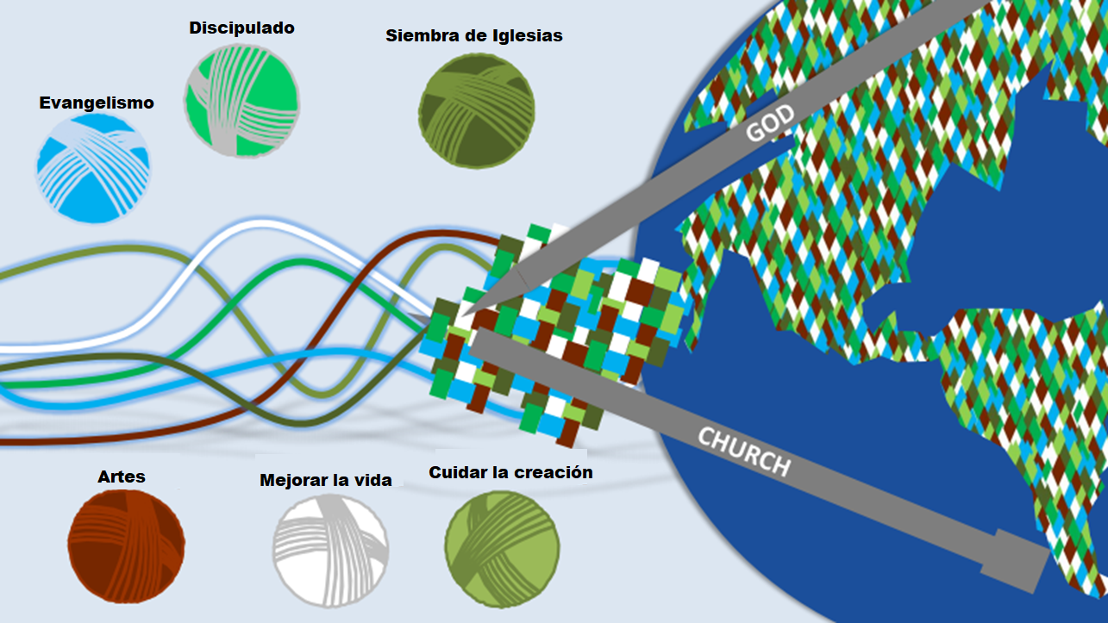
DIOS
IGLESIA

Slide 32

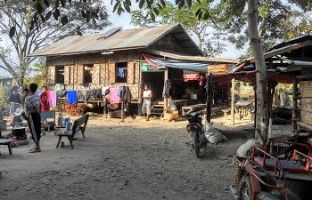
+
PROCLAMATION
Evangelism…
Church Planting…
GLOCAL +
INTEGRAL =
MISSIONAL
CHURCH
GLOBAL
LOCAL
Community
Transformation…
Social Justice…
DEMONSTRATION

Slide 33
“¿No debería la iglesia enfocarse en asuntos espirituales?”

Slide 34

“Tener más cristianos no necesariamente asegura una sociedad justa…
Melba Maggay, 1996
¿Qué piensa de las observaciones de Melba Maggay?
¿Ve algún paralelismo aquí?
por dos razones:
Las personas se salvan pero no avanzan hacia la vivencia de esa salvación en sociedad por ignorancia o desobediencia
Las estructuras sociales injustas necesitan más que la presencia de individuos transformados: una acción redentora concreta en nuestra vida política y social”
Notes:
“Having more Christians does not necessarily ensure a just society…Melba Maggay, 1996
Two reasons:
People are saved but do not move towards living out that salvation in society because of ignorance or disobedience
Unjust social structures need more than the presence of changed individuals: concrete redemptive action in our political and social life.”

Slide 35
‘División’ Común
Rectitud → espiritual e interna
Justicia → física y relacional
¿Alternativa: ‘justicia-rectitud’? (Bosch)
  Vivir de una forma que
  Sea conforme al carácter de Dios –
  espiritual, física y relacionalmente

Slide 36
Estudio bíblico
¿Cuál es la espiritualidad que Dios requiere?
  Amós 5.21-24
  Isaías 58.3b, 6-7
  Isaías 1.10-17
  Miqueas 6.8
  Lucas 4.18, 21
  Mateo 23.23
  Mateo 25.31-46

Slide 37
Definición de Misión 4.0
Y por última vez, reformule - reescriba su propia definición de MISIÓN
¿Qué significa para mi?
Notes:
In English/Dutch as the students prefer.

Slide 38
+
PROCLAMATION
Evangelism…
Church Planting…
GLOCAL +
INTEGRAL =
MISSIONAL
CHURCH
GLOBAL
LOCAL
Community
Transformation…
Social Justice…
DEMONSTRATION

Slide 39



Lecturas sugeridas
¿Qué es Misión?
La Misión del Pueblo de Dios

Slide 40
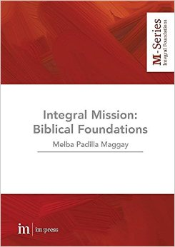

Misión integral: Fundamentos Bíblicos
Cinco Señales de la Misión:
Haciendo nuestra la misión de Dios

Slide 41
JC

